Slide 1

40-50代・働く女性のための
リアルライフスタイルメディア
自分らしく、自由に、自立して生きる女性へ
Media Guide
2024.4-6 Ver1.0

Slide 2
編集部の思い
40代・50代働く女性の「No.1共感メディア」を目指します！
主婦の友社は創業から一貫して
女性の人生に寄り添い、励まし、時には一緒に泣きながら
100年以上の時間を過ごしてきました。
これほどまでに女性をとりまく社会状況が激変する昨今、
「働く女性」に向けたメディアが果たすべき
役割とは一体何なのでしょうか。
オトナサローネは2016年5月のスタートから6年間、
仕事に趣味に、家庭に育児に、友情に恋愛に、
熱意と愛情と誇りをもって取り組む女性たちに
寄り添って記事を作ってきました。
私たちは「ラウンドテーブル」、
テーブルを囲む語らいを大切にしています。
読者の皆様と顔の見える距離で席を囲んでフラットに話し、
時にはオンラインでのディスカッションを繰り返し、
特に「更年期世代の悩み」への寄り添いに注力しています。
22年10月には「アフタヌーンエイジプロジェクト」という、
更年期の社会啓もう活動もスタートしました。
「このメディアを読みにくると、
私が漠然と感じていたことがすでに書かれている」
「そこには自分と同じ悩みに直面した他の誰かの体験と
解決策が書かれていて、転ばぬ先の杖として支えてもらえる」
「その話をもとに私が悩みを解決できたから、こんどはノウハウをシェアして私が誰かを助ける役割に回れる」
この、ラウンドテーブルの共感が作り出す
「正の循環」を維持し、
新しい時代の「共感の輪」をより一層大きく
育てていきたいと考えています。
どうぞ変わらぬお力添えを賜りますよう
お願いを申し上げます。
OTONA SALONE 編集長
井一美穂

Slide 3



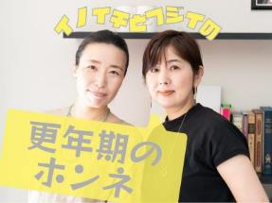
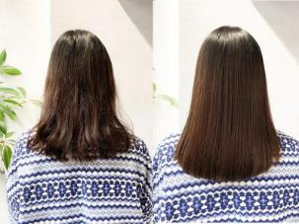

メディアプロフィール
23,250,256 PV/月
4,600,074 UU/月
※ Google Analytics 2022年12月～2023年2月実績平均
40代ファッション
4,239フォロワー
5,320フォロワー
1,942フォロワー
※2024年4月3日時点
更年期のホンネ
大人のヘアケア特集
40代50代女性の“リアル”をテーマにした
様々なカテゴリコンテンツで支持を受け、急速に成長中！

Slide 4





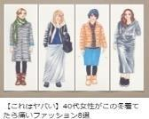
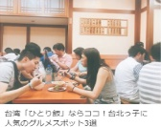
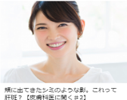








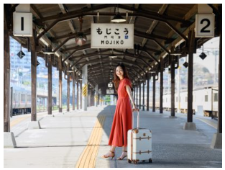
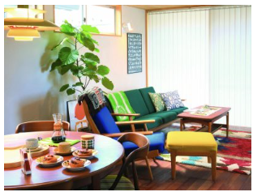
メディアコンテンツ
40代・50代、ベストを尽くす働く女性たちへ。
その悩みと迷いに静かに寄り添い、みんなで答えを考え出していく場所と情報をお届けします。
BEAUTY
FASHION
FOOD
WELLNETH
関心事キーワード
しみ/しわ/ほうれい線/若見え/白髪/ハリ・コシ/大人な〇〇
関心事キーワード
オフィスカジュアル/ユニクロ/痛コーデ/機能性子/ZARA/着やせ/ヒットアイテム
関心事キーワード
旬な〇〇/ヘルシースイーツ/調理家電/話題のコンビニの〇〇/ずぼらレシピ
関心事キーワード
更年期/中年太り/疲労/ヨガ/体幹/ストレッチ/乳がん/冷え/ストレス/
LOVE
MONEY
WORK
TRAVELL
LIFE
関心事キーワード
婚活/婚活アプリ/出会い/結婚/バツイチ/不倫/運勢/男を落とすコツ
関心事キーワード
貯金/貯蓄/マネーセミナー/節約/
お受験/40代の平均年収
関心事キーワード
パワハラ/セクハラ/職場での〇〇/正しい日本語/40代からの仕事のスタンス
関心事キーワード
オトナ女性の旅行／非日常／ホテルステイ／親孝行旅
関心事キーワード
生き方／結婚／離婚／時短／
更年期／介護

Slide 5


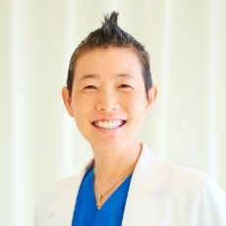
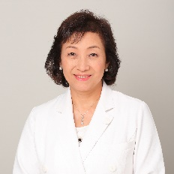

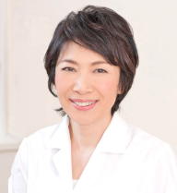




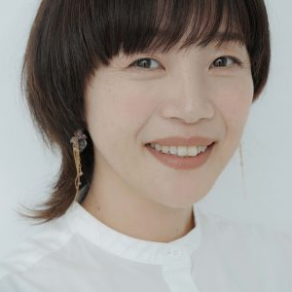
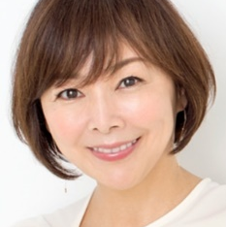

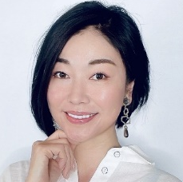

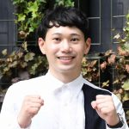

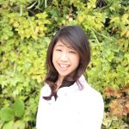


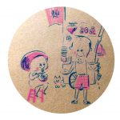
EXPERT取材＆寄稿者実績
healthcare
産婦人科医
宋美玄先生
産婦人科医
太田博明先生
産婦人科医
高尾美穂先生
産婦人科医
対馬ルリ子先生
産婦人科医
小川真里子先生
歯科医
倉治ななえ先生
医師
新見正則先生
beauty
医師「内科・皮膚科」
友利新先生
美容家
君島十和子さん
美容家
石井美保さん
メイクアップアーティスト
広瀬あつこさん
美容ジャーナリスト
小田ユイコさん
ヘアケアスペシャリスト
余慶尚美さん
骨格補正メイク専門家
池田曜央子さん
other
スタイリスト
大日方理子さん
芸人・元国税局職員
さんきゅう倉田さん
管理栄養士
望月理恵子さん
ファイナンシャルプランナー
高山一恵さん
イラストレーター
すぎうらゆうさん
イラストレーター
yopipiさん
イラストレーター
佐々木千絵さん

Slide 6
ユーザー属性①
“自己投資を惜しまない40代以上の女性”
旅行・ダイエット・貯蓄/資産形成・スキンケアなどに興味関心が高く、
「自分のために時間とお金を使える」ユーザーが多い！
■読者の興味関心
■年齢
40歳以上が約8割！
※読者アンケート
(2021年5月実施/n=830)

Slide 7
ユーザー属性②
“働く女性”
9割が有職者。管理職2割以上。
▪職業
▪役職
9割が有職者！
管理職が2割以上！
※読者アンケート
(2021年5月実施/n=830)

Slide 8
ユーザー属性③
“自己投資を惜しまない女性”
年収500万円以上が約3割。自身のために使えるお金は月が11万円以上が半数！
▪自身の年収
▪自身の可処分所得
500万円以上が約3割
月11万円以上が5割以上
※読者アンケート
(2021年5月実施/n=830)

Slide 9
ユーザー属性 ーユーザーインサイト(肌悩み・髪悩み)
▪肌悩みについて
▪髪悩みについて
1位は「シミそばかす」
他「たるみ」「シワ」「毛穴の開き」
が上位に。
1位は「白髪」
他「パサつき」「うねり」
※読者アンケート
(2021年5月実施/n=830)

Slide 10
ユーザー属性 ーユーザーインサイト(カラダの悩み・体調の変化)
▪最近の体の悩み
▪最近の体調変化について
在宅時間の増加により
「下腹が出てきた」
「全体的に太ってきた」
といった声が多数
在宅時間増加により、
1位「疲れやだるさ」
2位「肩こり・頭痛」
他「老眼」といった40代女性特有の悩みも見られる
※読者アンケート
(2021年5月実施/n=830)

Slide 11
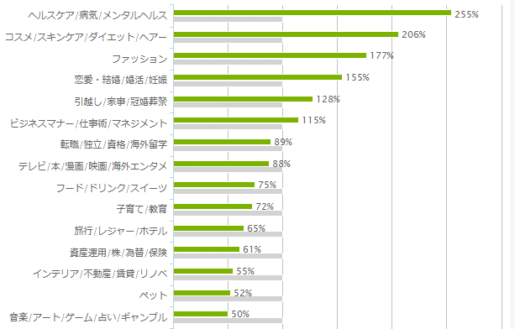
ユーザー属性 ー読了時間データ
“ヘルスケア／美容／ファッションへの情報感度が非常に高い”
OTONA SALONE
他社メディア平均
※popIn Media DNA2022年6月データ
ユーザーが1ヶ月の間にどういったコンテンツ・カテゴリの記事をどれだけの時間を使って読んだかを集計し、一般のデータと比較。そのユーザーのデータは、OTONA SALONEのデータだけでなく、外部のメディアでのデータも含んでいる。

Slide 12
AD MENU
自分らしく、自由に、自立して生きる女性へ

Slide 13
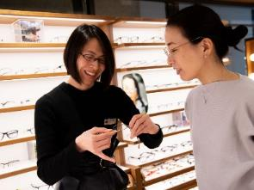
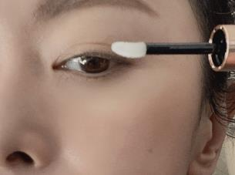
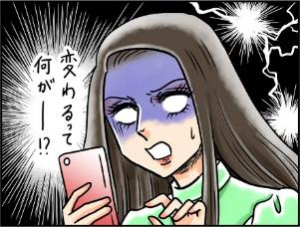



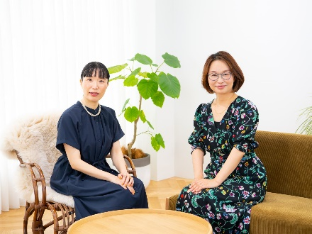
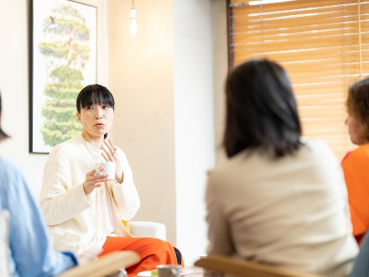
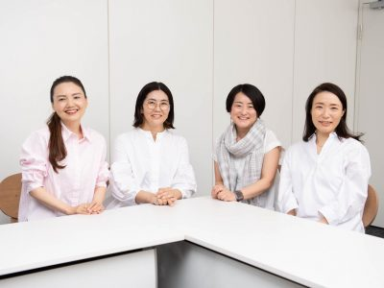
OTONA SALONE人気タイアップ記事企画プラン①～④
①TU×編集部体験レビュー
②TU×漫画・イラスト制作
アラフォー女性のインサイトを熟知した、読者と同世代の編集部・ライターが商品を実際にお試し！読者が疑似体験でき、商品理解が促進されます。
OTONA SALONE通常コンテンツでも大人気のマンガ・イラスト形式でのタイアップ。写真では伝えづらい内容やストーリーも、魅力的に訴求することが可能です。
③対談タイアップ
④座談会タイアップ
OTONA SALONEの人気連載を執筆する専門家や、その他各分野に精通した専門家をアサインし、商品に関するテーマについて編集長が対談を行う企画です。専門家からのコメントにより、信頼感を醸成します。
40-50代女性3名＋編集部でテーマに即した、
ぶっちゃけ座談会をおこないます。
同世代の生の声を聞くことで読者の共感を醸成。
商品を複数人に試してもらうことも可能です。

Slide 14




タイアップ記事企画
美容家・イラストレーターなどをはじめ、あらゆる方面で活躍する専門ライターが在籍！
OTONA SALONEの40-50代読者に関心をひく記事制作が可能です。
900,000円（グロス）～
メニュー | 初回限定 | スタンダード | プレミアム | メガリーチ
金額 （グロス） | 900,000円 | 1,000,000円 | 2,000,000円 | 3,000,000円
保証PV | 12,000PV | 12,000PV | 25,000PV | 50,000PV
PV単価 | 75円 | 83円 | 80円 | 60円
想定誘導期間 | 3～5週間 | 3～5週間 | 5～8週間 | 8～10週間
想定CTR | 3％～10％
誘導枠 | ①【PC】TOP・中面ページ 右カラム ②【SP】中面ページ「注目の記事」 ※誘導枠は編集部の任意で設定させていただきます
お申し込み期限 | 掲載開始日より20営業日前
掲載レポート | タイアップページPV数、リンク先誘導数、その他応相談
注意事項 | ※記事上部にPRマークが設置されます。 ※ご請求月は掲載開始月とさせていただきます。 ※上記は消費税を含まない、グロス提供価格となります。 ※掲載期間中の競合調整は行いません。あらかじめご了承ください。 ※誘導枠は変更になる場合があります。あらかじめご了承ください。 ※サイトデザイン・レイアウトは変更になる場合があります。あらかじめご了承ください。 ※記事は全てアーカイブされます。 ※記事内へクライアント様表記が入ります。 ※PVの進捗状況などによって外部から誘導をさせていただく場合がございます。 ※撮影が発生する場合、別途費用を頂戴する場合がございますので、ご相談くださいませ。

Slide 15
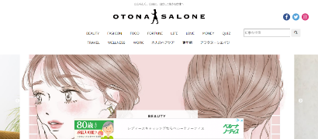
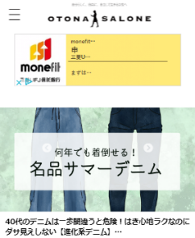
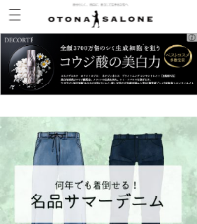
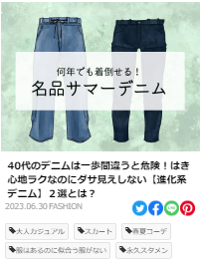
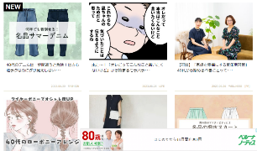
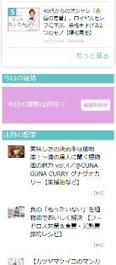
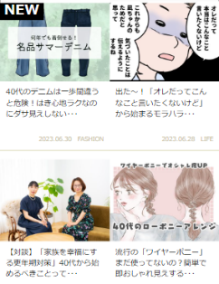
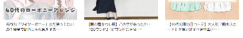
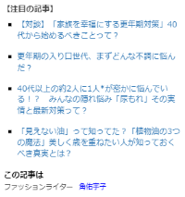
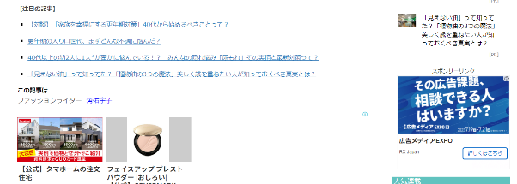
タイアップ記事企画 誘導枠
【PC】TOPページ
【SP】TOPページ
【SP】中面ページ
AD
AD
誘導枠
【PC】中面ページ
注目の記事
注目の記事
誘導枠

Slide 16
オプションプラン
メニュー |  | 価格（ネット） | 概要・備考
体験レビュー/取材 | 編集長 | 200,000円～ | 商品のレビューや取材内容を記事内に記載させていただきます。 ※出演者個人の感想となります。
 | 編集部・ライター | 100,000円～
 | 専門家 | 1名：200,000円～
 | イラスト・マンガ制作 | 1記事：150,000円～ | 取材・対談・インタビュー等の際におすすめです。
撮影費 | 取材費 | 1回：100,000円～ | 時間・場所・内容により費用が変動する可能性がございます。
 | （カメラマン込み） |  | ※取材にはカメラマンを必ずアサインさせていただきます。
 | スタジオ代 | 1記事：150,000円～ | 撮影スタジオ/ハウススタジオ/ストリート等、 適した場所をご提案致します。 ※場所・時間により価格が変動します。
 | モデルアサイン | 1名：※都度見積もり | 商材・媒体に会う著名人の候補をお渡しいたします。
 |  |  | ※OTONA SALONE編集部長、浅見の出演も可能です。
 | ヘアメイク | 1記事：50,000円～ | モデルアサインした場合、TUの内容に応じアサイン致します。
 | スタイリスト
動画制作 |  | 1本：1,000,000円～ | 例：商材体験動画、メイクビフォーアフター動画等
 |  |  | 内容の事前確認、修正、削除はお受けできません。
タグ埋め込み |  | 1本：50,000円 | リターゲティングタグ 等（タグマネージャー系NG）
※二次利用される際は契約が必要となります。無断での二次利用は出来ません。
※二次利用目的・内容は必ず事前にお知らせください。
※著作権は株式会社主婦の友社に帰属します。
※二次利用前に必ずクリエイティブチェックをお受けください(弊社営業担当までお送りください）。
※実際の公開時には、必ず公開した旨のご連絡をお願い致します。
※メディアのブランドイメージを著しく損なうと判断する場合は
二次利用をお断りさせていただく場合がございますので、予めご了承くださいませ。
※web以外の印刷物等でのご利用の場合は修正可能な段階で
クリエイティブチェックをお受けください。 なお、クリエイティブチェックで
指摘された修正点等が反映されない場合、二次利用は不可となりますが、
ご利用料金は返金されませんのでご注意ください。
※モデルなどを起用したタイアップ広告の場合、上記料金に加え、モデル二次利用料金が
加算されることや二次利用いただけない場合がございますので、
事前に必ずお問い合わせください。

Slide 17
オプションプラン タイアップ記事2次利用
【販促】
・店頭販促活用
・販促用LP活用
【広告配信】
・広告クリエイティブ活用
・広告LP利用
【コンテンツ利用】
・オウンドメディアコンテンツ拡充
・ブランドサイトコンテンツ拡充
・SNS投稿用クリエイティブ活用
・セールス用資料活用
・イベントリーフレット活用 etc
タイアップ記事
使用物 | 使用目的 | 使用期間 | 金額（ネット）
タイアップ記事 | ・クライアント様サイト内での2次利用 ・外部広告施策への2次利用（※） ※ 広告主様、代理店様側が広告運用する場合 | 3ヵ月 | ¥100,000
 |  | 1年 | ¥200,000
 |  | 半永久 | ¥400,000
※表示金額は全てネット、税抜きです。また、1用途（1媒体、1ドメイン）ごとの金額です。
※二次利用される際は契約が必要となります。無断での二次利用は出来ません。
※二次利用目的・内容は必ず事前にお知らせください。
※著作権は株式会社主婦の友社に帰属します。
※二次利用前に必ずクリエイティブチェックをお受けください(弊社営業担当までお送りください）。
※実際の公開時には、必ず公開した旨のご連絡をお願い致します。
※メディアのブランドイメージを著しく損なうと判断する場合は二次利用をお断りする場合がございますので、予めご了承くださいませ。
※web以外の印刷物等でのご利用の場合は修正可能な段階でクリエイティブチェックをお受けください。 なお、クリエイティブチェックで
指摘された修正点等が反映されない場合、二次利用は不可となりますが、ご利用料金は返金されませんのでご注意ください。
※モデルなどを起用したタイアップ広告の場合、上記料金に加え、モデル二次利用料金が加算されることや二次利用いただけない場合がございますので、事前に必ずお問い合わせください。

Slide 18
オプションプラン タイアップ記事ブースト（広告配信）
ジャンル | 配信先 | 掲載費（G） | セグメント | 想定CLICK | 想定CPC（G） | 特徴
ー | LINE | ¥600,000 | 無し | 3,000 | ¥200
 |  | ¥600,000 | 女性／40(35)歳以上 | 1,440 | ¥417
SNS | Facebook | ¥600,000 | 無し | 3,000 | ¥200 | 精度の高いセグメントを切った配信を行えるため、クリック後のアクションを期待できる
 |  | ¥600,000 | 女性／40(35)歳以上 | 2,400 | ¥250
 | Instagram | ¥600,000 | 無し | 3,000 | ¥200
 |  | ¥600,000 | 女性／40歳(35)以上 | 2,400 | ¥250
 | X（旧Twitter） | ¥600,000 | 無し | 3,000 | ¥200 | 話題性のある商材、キャンペーンなど ユーザーによる二次拡散が期待できる。
 |  | ¥600,000 | 女性／40(35)歳以上 | 2,400 | ¥250
キュレーション メディア | SmartNews | ¥600,000 | 無し | 12,000 | ¥50 | ニュースアプリのためコンテンツを読みに来るユーザーが多く、タイアップ、記事LP等と相性が良い。単価が安定的に抑えられやすい。
 |  | ¥600,000 | 女性／40(35)歳以上 | 9,000 | ¥67
 | Gunosy | ¥600,000 | 無し | 12,000 | ¥50
 |  | ¥600,000 | 女性／40(35)歳以上 | 9,000 | ¥67
ネイティブ アドネットワーク | Nativeocean | ¥600,000 | 無し | 12,000 | ¥50 | 記事下のおすすめ枠に表示されるため、記事閲覧モードにあり、読了率が高まる傾向。 NativeOceanは複数のネイティブアドネットワーク（インフィード、インリード、レコメンド等で運用）。
 |  | ¥600,000 | 女性／40(35)歳以上 | 9,000 | ¥67
 | Outbrain | ¥800,000 | 無し | 12,500 | ¥64
 |  | ¥800,000 | 女性／40(35)歳以上 | 10,000 | ¥80
 | popIn | ¥600,000 | 無し | 14,400 | ¥42
 |  | ¥600,000 | 女性／40(35)歳以上 | - | -
アドネットワーク | Google／Yahoo! | ¥600,000 | 無し | 9,000 | ¥67 | GDNは配信面が非常に豊富なため、ニッチな商材でもマッチング精度が高い。YDAは提携サイトが法人のみのため、信頼性が高い。
 |  | ¥600,000 | 女性／40(35)歳以上 | 7,200 | ¥83
※タイアップ記事企画の実施が前提のオプションメニューです。
※表示金額は全てグロス、税抜きです。
※上記数値は過去の実績からの想定でございまして、確約するものではございませんことご了承ください。
※配信期間を確約するもではございません。上記は4週間程度を想定しており、配信期間が短くなる場合、単価が高くなる可能性がございます。
※各媒体の審査により、掲載NGとなる場合がございます。あらかじめご了承くださいませ。
※配信先によって、タイアップ記事公開後の審査となり、掲載NGや記事修正（有料）が必要な可能性がございます。

Slide 19

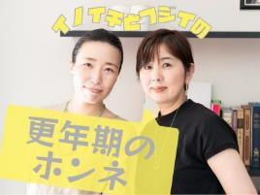


対談タイアップ
OTONA SALONEの人気連載を執筆する、豊富なライター/専門家を活用し、
商品に関するテーマについて編集長が対談を行う企画です。
アサインした人のファン層へ効率的なアプローチが可能であり、
対話形式の構成をとることで、ユーザーが自分事化しやすいテイストに。
1,500,000円（グロス）～
メニュー | 対談タイアップ
金額 （グロス） | 1,500,000円~
保証PV | 15,000PV
アサイン人数 | 編集長＋〇〇
平均CTR | 3％～10％
誘導枠 | ①【PC】TOPページ。中面ページ「注目の記事」 ②【SP】TOPページ、中面ページ「注目の記事」 ※誘導枠は編集部の任意で設定させていただきます
お申し込み期限 | 掲載開始日より30営業日前
掲載レポート | タイアップページPV数、リンク先誘導数
注意事項 | ※記事上部にPRマークが設置されます。 ※外部から誘導を行う場合がございます。 ※ご請求月は掲載開始月とさせていただきます。 ※上記は消費税を含まない、グロス提供価格となります。 ※掲載期間中の競合調整は行いません。あらかじめご了承ください。 ※誘導枠は変更になる場合があります。あらかじめご了承ください。 ※サイトデザイン・レイアウトは変更になる場合があります。あらかじめご了承ください。 ※記事は全てアーカイブされます。 ※記事最下部へクライアント様表記が入ります。 ※PVの進捗状況などによって外部から誘導をさせていただく場合がございます。 ※別途、対談相手による可否が必要となります。 ※対談相手の契約状況により公開期間が限定される場合がございます。

Slide 20

ぶっちゃけ座談会タイアップ
40-50代女性3名＋編集部でテーマに即した、
ぶっちゃけ座談会をおこないます。
40-50代 女性の生の声を聞いてみませんか？
2,000,000円（グロス）
世の中の40代！ぶっちゃけどうなのヨ!?
私のファッション正直どう！？全身トータル実際いくら？
みんな老後に向けて貯蓄どうしてる？投資とかしてる？
シミいつから気になった？ケア何してる？ 等！ぶっちゃけ座談会を記事化する企画になります。
メニュー | 【OTONA SALONE限定】 ぶっちゃけ座談会
金額 （グロス） | 2,000,000円
保証PV | 15,000PV
アサイン人数 | 編集長＋3名
平均CTR | 3％～10％
お申し込み期限 | 開始日より30営業日前
注意事項 | ※記事上部にPRマークが設置されます。 ※外部から誘導を行う場合がございます。 ※ご請求月は掲載開始月とさせていただきます。 ※上記は消費税を含まない、グロス提供価格となります。 ※掲載期間中の競合調整は行いません。あらかじめご了承ください。 ※誘導枠は変更になる場合があります。あらかじめご了承ください。 ※サイトデザイン・レイアウトは変更になる場合があります。あらかじめご了承ください。 ※記事は全てアーカイブされます。 ※記事最下部へクライアント様表記が入ります。 ※PV消化の進捗状況などによっては外部から誘導をさせていただく場合がございます。
①企業や商品・サービスの愛用者との対面コミュニケーションが可能！
②把握していなかった商品課題や競合を発見することができる！
③実際に商品体験をしてもらい、質の高い記事の配信が可能！
※記事二次利用可能
座談会 メリット
通常タイアップでは得られない、こんなメリットがあります！

Slide 21
サンプリングタイアップ
記事の下部にプレゼント応募フォームを設置。
商品に興味あるユーザーに対して、直接タイアップ記事からサンプリングを行うことができるプランです。
1,500,000円（グロス）～
メニュー | サンプリングプラン
金額 （グロス） | 1,500,000円～2,000,000円
想定PV | 8,000～12,000PV
サンプリング数 | 30個～100個 ※要相談※
平均CTR | 3％～10％
誘導期間 | 3～6週間
誘導枠 | ①【PC】TOPページ。中面ページ「注目の記事」 ②【SP】TOPページ、中面ページ「注目の記事」 ※誘導枠は編集部の任意で設定させていただきます
お申し込み期限 | 掲載開始日より30営業日前
掲載レポート | タイアップページPV数、リンク先誘導数、サンプリング配布数
注意事項 | ※記事上部にPRマークが設置されます。 ※配送料の費用は別途必要となります。 ※タイアップ記事内にサンプリング応募フォームを作成・設置致します。 ※外部から誘導を行う場合がございます。 ※ご請求月は掲載開始月とさせていただきます。 ※上記は消費税を含まない、グロス提供価格となります。 ※掲載期間中の競合調整は行いません。あらかじめご了承ください。 ※誘導枠は変更になる場合があります。あらかじめご了承ください。 ※サイトデザイン・レイアウトは変更になる場合があります。あらかじめご了承ください。 ※記事は全てアーカイブされます。 ※記事最下部へクライアント様表記が入ります。 ※PV消化の進捗状況などによっては外部から誘導をさせていただく場合がございます。 ※撮影が発生する場合、別途費用を頂戴する場合がございますので、ご相談くださいませ。
応募フォーム設置

Slide 22
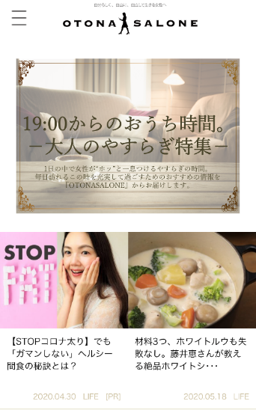
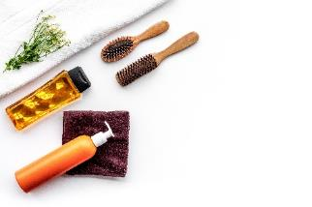
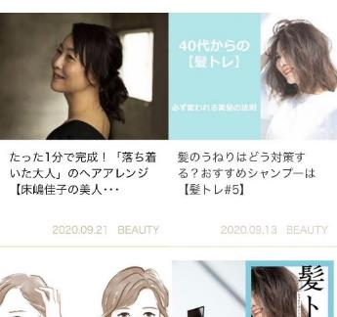

大人のヘアケア特集タイアップ企画
大人のヘアケア特集と連動し、特集内の記事末尾や特集ページ内の特別誘導枠より、タイアップページへの誘導、本特集を見に来ているセグメントされたユーザーに対して、効果的にタイアップ記事の露出が可能です。
1,500,000円（グロス）～
メニュー | ヘアケア特集 タイアップ企画
金額 | 1,500,000円
（グロス）
保証PV | 20,000PV
平均CTR | 3～10%
誘導枠 | ①【PC】TOPページ。中面ページ「注目の記事」 ②【SP】TOPページ、中面ページ「注目の記事」 ③特集内記事内リンク ※誘導枠は編集部の任意で設定させていただきます
お申し込み期限 | 掲載開始日より30営業日前
掲載レポート | タイアップページPV数、リンク先誘導数
注意事項 | ※記事上部にPRマークが設置されます。
 | ※外部から誘導を行う場合がございます。
 | ※ご請求月は掲載開始月とさせていただきます。
 | ※上記は消費税を含まない、グロス提供価格となります。
 | ※掲載期間中の競合調整は行いません。あらかじめご了承ください。
 | ※誘導枠は変更になる場合があります。あらかじめご了承ください。
 | ※サイトデザイン・レイアウトは変更になる場合があります。あらかじめご了承ください。
 | ※記事は全てアーカイブされます。
 | ※記事最下部へクライアント様表記が入ります。
 | ※PVの進捗状況などによって外部から誘導をさせていただく場合がございます。
 | ※別途、対談相手による可否が必要となります。
 | ※対談相手の契約状況により公開期間が限定される場合がございます。
40代から始める。
大人のヘアケア特集
追加可能 オプション メニュー | 金額 | 概要
編集長 | N200,000円～ | 編集長による商品体験レビューを実施致します。
イラスト制作 | N150,000円～ | タイアップ展開です。写真では伝えづらい内容やストーリーも、イラストやマンガで魅力的に訴求することが可能です。
動画制作 | N400,000円～ | 編集長が商品を体験。その様子、感想コメントなどを動画で表現します。
アンケート | N300,000円～ | ユーザーと同年代へのユーザーへアンケートを実施し、 リアルなコメントを交えた記事制作が可能です。

Slide 23


特集／カテゴリーアライアンスプラン
テーマに沿った記事を定期的に配信。クライアント様専用ページを作成し、
連載用の特別誘導枠をSP・PCにそれぞれ設置させていただきます。
3,000,000円（グロス）～
メニュー | 特集 | カテゴリー作成
金額（グロス） | 3,000,000円 | 12,000,000円～
作成記事 | 1本～ | 3本～
想定合計PV | 25,000PV | 90,000PV～
誘導保証期間* | 1カ月～ | 3カ月～
平均CTR | 5％～10％
誘導枠 | プランにより要相談
お申込み期限 | 掲載開始日より30営業日前
掲載レポート | なし
注意事項 | *…作成したページの誘導期間です。1記事あたりには1ヵ月の誘導保証となります。 ※記事上部にPRマークが設置されます。 ※連載用バナー作成費込の金額でございます。 ※連載用の特別誘導枠をPC：右カラム、SP：記事下に設置いたします。 ※カテゴリー作成時にはPC・SP共に既存カテゴリーに並列し新カテゴリーを表示します。※記事の格納有無含めその選出は編集部に一任され、上記価格に含まれるものではございません。 ※ご請求月は掲載開始月とさせていただきますが、記事の本数に合わせ分割することも可能です。 ※上記は消費税を含まない、グロス提供価格となります。 ※特集プランに関しては掲載期間中の競合調整は行いません。 ※誘導枠は変更になる場合があります。あらかじめご了承ください。 ※サイトデザイン・レイアウトは変更になる場合があります。 ※記事と作成されたページは全てアーカイブされます。 ※PV消化の進捗状況などによっては外部から誘導をさせていただく場合がございます。 ※撮影が発生する場合、別途費用を頂戴する場合がございます。

Slide 24
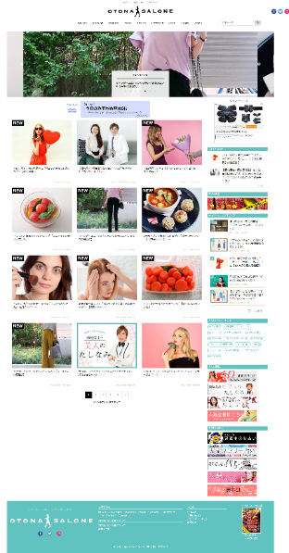
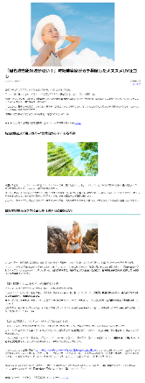
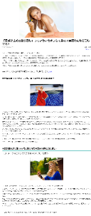

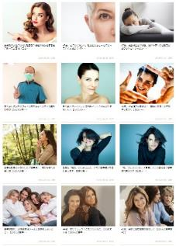

カテゴリアライアンス
POINT!
プロモーション商材に合わせて、OTONA SALONE内に特別カテゴリ＝見込み顧客が集まる「場」を作成。そこで商品訴求をすることで、長期間に渡り潜在顧客の創出、及び潜在顧客へのコミュニケーションを図ることが可能です。
掲載料金：1,200万円～
└カテゴリアライアンス：1,200万円(G)
3ヵ月～・90,000PV～
※詳細はお問い合わせください。
＜サイトTOP＞
＜タイアップ記事＞
＜その他の記事＞
誘導
記事誘導枠
＜カテゴリアライアンスページ＞
記事誘導枠
紹介文
レクタングル枠
特集
誘導枠
誘導
誘導
誘導
誘導枠
誘導
※通常記事下
クライアント様HP

Slide 25
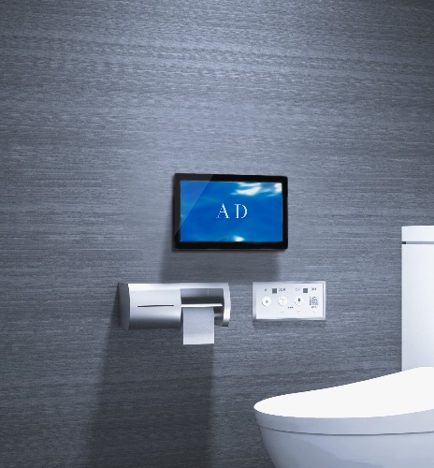
トイレサイネージパッケージプラン
働く女性のリアルな悩みに寄り添う「OTONA SALONE（記事）」とオフィスのプライベート空間だからこそ響く「トイレサイネージ（動画）」を実施することにより、ブランド認知獲得から興味喚起まで行うことが可能です。化粧品／疾患啓発／ヘルスケア／フェムテック／フェムケアと相性抜群です。
【トイレサイネージ】
【OTONA SALONE】
メニュー | トイレサイネージパッケージプラン
実施内容 | ・タイアップ記事企画 ・トイレサイネージ配信 ・動画制作
金額 （グロス） | 3,000,000円（グロス）
掲載量 | タイアップ記事企画：12,000PV（保証） トイレサイネージ配信：21万回再生（想定）
誘導期間 | タイアップ記事企画：4～6週間（想定） トイレサイネージ：1週間（保証）
配信条件 | トイレサイネージ：女性指定／オフィス
尺 | 30秒
申込・入稿 期限 | 申込：掲載開始日より、30営業日前 ※トイレサイネージは配信開始より15営業日前に入稿
掲載レポート | タイアップページ：PV数/UU数/リンク先誘導数 トイレサイネージ：施設毎の配信回数・日別の配信回数
備考 | ・動画内容によって追加料金がかかる可能性があります。 ・トイレサンプリング、ブランドリフト調査をご希望の場合は営業担当までご連絡ください。 ・タイアップ記事企画とトイレサイネージの詳細は 営業担当までお問合せください。
認知
興味喚起
動画化
QRコードの埋め込み
集客

Slide 26
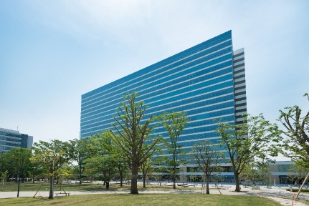
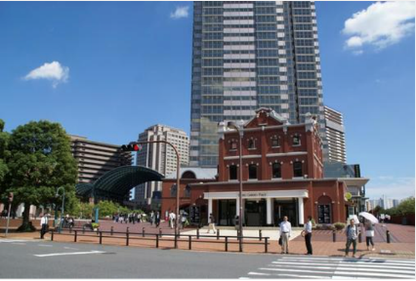
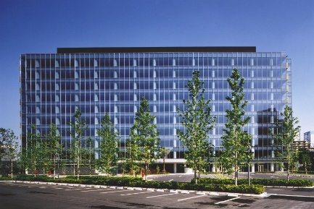
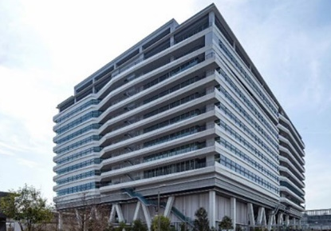
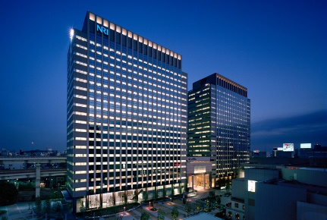
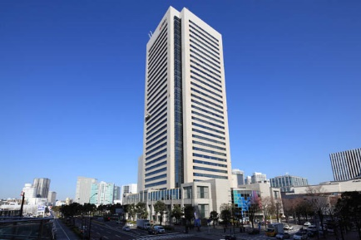
トイレサイネージパッケージプラン
配信先施設 オフィス（抜粋）
オフィス（東京）
恵比寿ガーデンプレイス
中野セントラルパークサウス
新丸ビル
アーク森ビル
メブクス豊洲
オリナスタワー
深川ギャザリア
NTT東日本新宿本社ビル
市ヶ谷スクエアビル
フロンティア御成門
Gスクエア渋谷道玄坂
麴町セントラルビル
NFM青山一丁目ビル
東池袋セントラルプレイス
TPR中目黒ビル
FORECAST市ヶ谷
FORECAST新宿SOUTH
FORECAST五反田WEST
FORECAST桜橋
FORECAST高田馬場
KDX虎ノ門一丁目ビル
KDX浜松町プレイス
KDX新橋駅前ビル
KDX豊洲グランスクエア
第一生命日比谷ファースト
オフィス（主要都市）
野村不動産新横浜ビル
KDX武蔵小杉ビル
KDX横浜ビル
キューブ川崎
サンマリオンタワー
SORA新大阪21
G-Terrace心斎橋
西鉄天神ビル
博多冷泉町ビル
博多祇園ビル
Qiz天神
名古屋センタープラザ

Slide 27
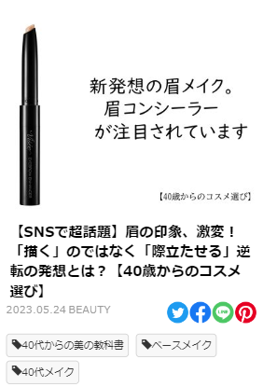
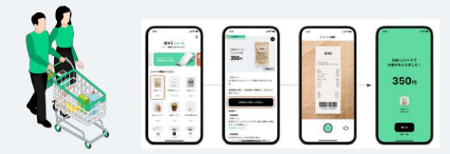
店頭販促プラン
認知／興味喚起→商品購入の導線をセットで用意
タイアップ記事で商品へ持った読者を、お得なキャンペーンで店頭購買へ促すプランです。
メニュー | 化粧品・健康食品向けマストバイプラン
金額 （グロス） | 2,500,000円～ ・タイアップ記事企画：2,500,000円 ※レシートアプリONE利用料含む ・ユーザーへのキャッシュバック料： ※成果に応じてご請求
掲載量 | タイアップ記事企画：25,000PV（保証）
想定誘導期間 | タイアップ記事企画：4～6週間
申込・入稿 期限 | 申込：掲載開始日より、20営業日前
掲載レポート | ・タイアップ記事企画 PV数/UU数/リンク先誘導数 ・マストバイ参加者データ： 購入時アンケート5問（その他年齢・性別）
備考 | ■ユーザーへのキャッシュバック料金例 参加人数：200名（最大） 商品単価：1,000円 キャッシュバック率：100% 200名×1,000円×100%＝200,000円 ※参加人数上限やキャッシュバック率等にご希望がありましたらご相談ください
タイアップ記事内に「読者限定」
キャッシュバックキャンペーンを告知
タイアップ記事で商品に興味を持ったユーザーがキャンペーンを利用して、ドラッグストア（楽天・Amazonも可）などで商品購入
サンプリングと同様に商品を試してもらいアンケートを取得できる同時に、
売上実績も作ることができ一石二鳥
レシートアッロード機能
キャッシュバック機能装備
レシート買取アプリONEを活用したキャッシュバックキャンペーン

Slide 28





イベントプラン
多くの40-50代女性ファンを抱えるOTONA SALONEが、
イベントをお手伝いいたします！！
編集長登壇、イベント企画、告知・集客、事後レポート等、ご希望に合わせてお見積りいたします。
1,000,000円（グロス）～
編集長×ゲスト トークセッション
更年期×専門家イベント
インスタライブ
パーソナルカラー診断イベント
ラウンドテーブル

Slide 29








蔦屋書店・蔦屋家電ポップアップイベント
CCCグループの主婦の友社「OTONA SALONE」が蔦屋書店・蔦屋家電の
イベントスペースをご予算に合わせてご提供。
商品PR（体験・サンプリング等）や試食会、ワークショップ等が可能です。
Webタイアップ
スムーズに候補場所のご案内が可能
蔦屋家電イベント
※画像はイメージです。
▼オフラインイベントを実施
イベント企画
運営サポート
ワークショップ
サンプリング
※都心の代官山 蔦屋書店・二子玉川 蔦屋家電等の
北海道～関東～関西～九州までの各エリアに店舗を
展開しております。
イベント告知
イベント用制作物
出版社による制作物
▼リーフレット等を制作・納品
※ご希望店舗・企画・お見積りは営業担当までお問合せください。
タイアップ素材の二次利用

Slide 30

蔦屋書店・蔦屋家電の店舗一覧

Slide 31
仮押え・申し込み・入稿について
■仮押え、申し込み、入稿は、以下のフォーマットに沿って、ご対応いただけますようお願いいたします。
≪仮押えフォーマット≫
下記項目を記載の上、お問い合わせください。
---------------------------------------------
広告会社名：（法人格含む正式名称）
広告主名：（法人格含む正式名称）
案件名：
広告リンクURL：
媒体名：OTONA SALONE
メニュー：
掲載日：
申込金額：
備考：※特記事項がありましたらご記入ください
---------------------------------------------
≪申込フォーマット≫
下記項目を記載の上、お問い合わせください。
---------------------------------------------
広告会社名：（法人格含む正式名称）
広告主名：（法人格含む正式名称）
案件名：
広告リンクURL：
媒体名：OTONA SALONE
メニュー：
掲載日：
申込金額：
備考：※特記事項がありましたらご記入ください
---------------------------------------------
≪入稿フォーマット≫
下記項目を記載の上、お問い合わせください。
---------------------------------------------
広告会社名：（法人格含む正式名称）
広告主名：（法人格含む正式名称）
媒体名：OTONA SALONE
メニュー：
掲載日：
添付ファイル名：
広告リンクURL：
備考：※特記事項がありましたらご記入ください
---------------------------------------------
■記事進行スケジュール（校正は原則２回までとさせていただきます） ※15営業日前の場合
15営業日前
10営業日前
7営業日前
4営業日
1営業日前
掲載開始日
オリエン実施
オリエンシート
入稿
初稿提出
初稿戻し
確認原稿提出
校了
クリエイティブ確認
掲載開始
■記事進行スケジュール（校正は原則２回までとさせていただきます）
30営業日前
25営業日前
10営業日前
7営業日前
4営業日
1営業日前
掲載開始日
オリエン実施
オリエンシート
入稿
対談・連載・サンプリング
内容確定
初稿提出
初稿戻し
確認原稿提出
校了
クリエイティブ確認
掲載開始

Slide 32
広告掲載基準
広告掲載基準
キャンセル・掲載中止に関して
以下に該当する広告の掲載はお断りさせていただきます。
・アダルト・性風俗（または匂わせるもの）
・政治/宗教その他特定関連団体
・美容整形系サイト
・着うたを無料にて提供しているサイト
・ギャンブル関連の予想・攻略系サイト
・動画保存可能な商品及び促すような告知
上記に該当しない業種でも、株式会社主婦の友社が不適切と判断した場合には、
掲載をお断りさせていただくことがございます。
明確な広告掲載基準は一切お答えできませんので、ご了承ください。
お申し込み後のキャンセル料金につきましては、以下の通り申し受けます。
掲載20営業日前 30％
掲載10営業日前 50 ％
掲載7営業日前 80％
入稿後 100％
なお、掲載中止の場合、弊社側の理由でない限り100％申し受けます。
競合調整について
弊社では競合調整を行いません。
広告表現
免責事項
以下に該当する広告表現は掲載致しかねますのでご了承下さい。
・法律、条令、条約に違反、もしくは恐れがある表現の入った広告
・宗教の勢力拡大および布教活動目的の広告
・医療、医薬品、化粧品において、効能、効果、および性能等について
厚生労働省が承認する範囲を逸脱する広告
・広告表示内容とリンク先の内容が著しく異なる広告
・社会秩序を乱す表現が含まれている広告
・「OTONA SALONE」のサイトイメージを著しく低下させる恐れのある広告
その他、株式会社主婦の友社が不適切と判断した広告は掲載をお断りさせていただきます。
明確な広告表現基準は一切お答えできません。ご了承ください。
・この資料は最新版の資料がリリースされるまで有効です。
・各商品の有効期間はセールスシート上に記載されている「有効期間」の通りです。但し、止むを得ない理由により有効期間内でも商品内容の改訂、商品の廃止などを行う場合があります。
免責事項
・弊社の原因によらない停電・天災などの不可抗力、各通信会社・各プロパイダ会社・各データセンター側の都合、システムメンテナンス・保守点検を行う場合、その他の原因により本広告が掲載されずに広告主様に損害が生じたとしても、弊社は一切の責任を負わないものとします。
・メールソフト・ブラウザなどによっては、文字化けがおこり正常に表示されない場合があります。これが原因で広告主様に損害が生じた場合、弊社は一切責任を負わないものとします。
3.ただし上記問題が生じた場合、別途協議の上、可能な限りのフォローを行わせていただきます。
入稿規定
・記事広告の原稿校正は1回のみ修正可能です。
・配信予定日の7営業日前までに校正完了お願いします。
・原則、配信日は平日任意とします。
・土日祝日は定休日ですので実作業は金曜日までとなります。平日の対応は夜19時までとなります。
・配信日の指定は可能ですが、配信時間は指定不可です。
・配信曜日、時間でアクセス数が上がりやすい等はございません。過去の配信データを見ると良いネタであれば曜日、時間に関わらずアクセス数が上がっています。また3日後、1週間後にアクセスが急騰するケースもあります。予めご了承ください。
規約の変更
弊社は本規約をいつでも予告なしに変更できるものとします。

Slide 33

お問い合わせ
自分らしく、自由に、自立して生きる女性へ
オトナ・サローネ
https://otonasalone.jp/
■コンテンツのお問い合わせ■
主婦の友社
OTONA SALONE編集部
MAIL ： otona_contact@shufunotomo.co.jp
■広告のお問い合わせ■
主婦の友社
OTONA SALONE営業チーム
MAIL：websales@shufutomo.com

